Slide 1
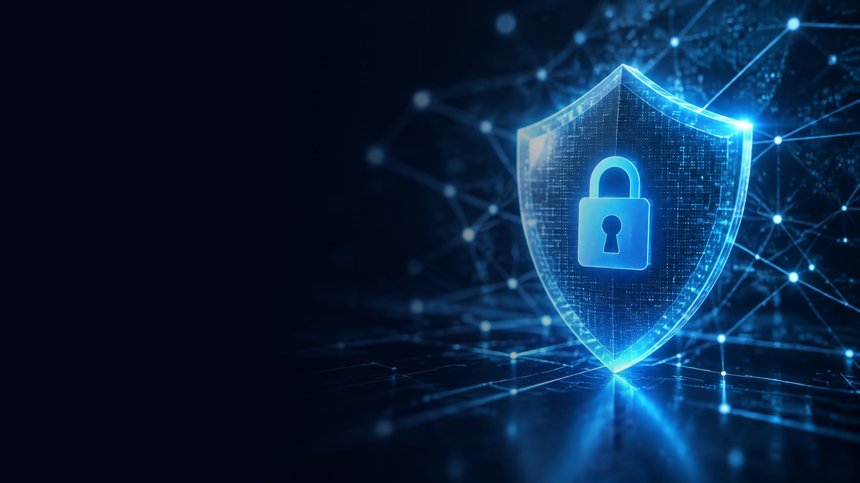

SEMANA DA COMPUTAÇÃO · NOVEMBRO DE 2026
CYBERSECURITY · SEGURANÇA CIBERNÉTICA
MECANISMOS
DE SEGURANÇA
Como proteger nossos dados e sistemas no
mundo digital.
INTEGRANTES
Stênio Moraes
Renan Silva
Levi Mano
Kauan Rodrigues
Pedro Soares
Notes:
Apresentar a equipe e o tema: como proteger dados e sistemas.
Mencionar o evento: Semana da Computação.
Transição: “Mas, afinal, o que são mecanismos de segurança?”
Pronúncia: Cybersecurity ≈ “sái-ber-si-kiú-ri-ti”.
1

Slide 2




0
CONCEITO
2
O que são mecanismos de segurança?
Recursos, técnicas e ferramentas que protegem
informações
,
dispositivos
e
sistemas
contra acessos não autorizados, alterações indevidas e outras ameaças.
CONFIDENTIALITY
INTEGRITY
AVAILABILITY
Confidencialidade
Integridade
Disponibilidade
Proteger informações contra
Preservar a correção e a
Garantir acesso a informações e
acessos não autorizados.
confiabilidade dos dados.
serviços quando necessário.
Os três pilares formam a base da
CYBERSECURITY
— segurança cibernética.
Mecanismos de Segurança
Semana da Computação · Nov 2026
Notes:
Mecanismos são recursos, técnicas e ferramentas de proteção.
Explicar os três pilares com exemplos simples (ex.: uma conversa privada = confidencialidade).
Transição: “Agora, vamos ver quais mecanismos usamos no dia a dia.”
Pronúncia: Confidentiality ≈ “con-fi-den-xi-á-li-ti”; Integrity ≈ “in-té-gri-ti”; Availability ≈ “a-vei-la-bí-li-ti”.
2

Slide 3




0
FERRAMENTAS
3
Principais mecanismos de proteção
0
1
0
2
STRONG PASSWORD
TWO-FACTOR AUTHENTICATION (2FA)
Senha forte
Autenticação em dois fatores
Dificulta o acesso indevido às contas.
Adiciona uma etapa extra de verificação.
0
3
0
4
ENCRYPTION
ANTIVIRUS
Criptografia
Antivírus
Transforma dados para que não sejam
Detecta, bloqueia e remove programas
compreendidos por quem não tem autorização.
maliciosos.
Mecanismos de Segurança
Semana da Computação · Nov 2026
Notes:
Apresentar cada card: senha forte, 2FA, criptografia, antivírus.
Exemplo de 2FA: código enviado ao celular após digitar a senha.
Transição: “Esses mecanismos existem porque há ameaças reais.”
Pronúncia: Encryption ≈ “en-crip-xân”; Two-Factor Authentication ≈ “tchu-fác-tor ó-ten-ti-kêi-xân”.
3

Slide 4






0
ATENÇÃO
4
Ameaças digitais do cotidiano
Caixa de entrada
EXEMPLO FICTÍCIO
De: suporte@banc0-seguro.exemplo
PHISHING
MALWARE
URGENTE: sua conta será bloqueada hoje!
Mensagens ou páginas falsas
Programas maliciosos que
para enganar e obter
prejudicam dispositivos ou
Clique no botão abaixo e confirme sua senha para evitar o
informações.
dados.
bloqueio.
Confirmar agora
Remetente com endereço estranho
Tom de urgência e ameaça
Pede senha por mensagem
WEAK PASSWORDS
SUSPICIOUS LINKS
Senhas fracas ou previsíveis.
Links que podem levar a golpes
ou páginas maliciosas.
Muitas ameaças exploram tanto
falhas técnicas
quanto a
falta de
atenção
dos usuários.
Mecanismos de Segurança
Semana da Computação · Nov 2026
Notes:
Apresentar as ameaças sem alarmismo.
Analisar o e-mail fictício: remetente estranho, urgência, pedido de senha.
Reforçar: muitas ameaças dependem da nossa atenção.
Transição: “Como podemos nos proteger na prática?”
Pronúncia: Phishing ≈ “fí-xin”; Malware ≈ “mál-uér”.
4

Slide 5

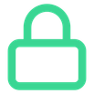



0
EXEMPLO PRÁTICO
5
Como aumentar a segurança?
SITUAÇÃO
A
SITUAÇÃO
B
Proteção insuficiente
Proteção reforçada
123456
rio-Lanterna!Nuvem-92-Café
Senha fictícia ·
Weak Password — Senha fraca
Senha fictícia ·
Strong Password — Senha forte
Senha curta e previsível
Senha longa, única e difícil de adivinhar
Sem verificação adicional
Autenticação em duas etapas ativada
Maior exposição a acessos indevidos
Atualizações de segurança em dia
MULTI-LAYERED SECURITY
Nenhuma medida isolada garante proteção absoluta.
Combinar mecanismos reduz riscos.
Segurança em camadas
Mecanismos de Segurança
Semana da Computação · Nov 2026
Notes:
Comparar A e B (cerca de 2 minutos).
A: senha curta, sem verificação extra. B: senha longa e única, 2FA, atualizações.
Senhas mostradas são fictícias — nunca usar dados pessoais.
Mensagem central: segurança em camadas.
Transição: “Para fechar, nossas recomendações.”
Pronúncia: Multi-Layered Security ≈ “mâl-ti lêi-erd si-kiú-ri-ti”.
5

Slide 6






0
CONCLUSÃO
6
Boas práticas
Utilizar senhas fortes e exclusivas
Ativar a autenticação em duas etapas
“A segurança digital
Manter sistemas e aplicativos atualizados
começa com nossas
—
SECURITY UPDATES
Atualizações de segurança
escolhas.”
Evitar links e anexos suspeitos
—
“SECURITY STARTS WITH US.”
ONLINE SAFETY
Segurança na internet
Tradução: “A segurança começa conosco.”
Proteger dados pessoais e fazer cópias de segurança
—
DATA PROTECTION · BACKUP
Proteção de dados · Cópia de segurança
Obrigado pela atenção!
Mecanismos de Segurança
Semana da Computação · Nov 2026
Notes:
Ler as cinco boas práticas.
Encerrar com a frase de impacto e agradecer ao público.
Abrir espaço para perguntas.
Pronúncia: Backup ≈ “béc-âp”; Security starts with us ≈ “si-kiú-ri-ti starts uíd âs”.
6

Slide 7






0
CONTINUE EXPLORANDO
7
Quer aprender mais?
A apresentação termina aqui, mas sua segurança digital
continua.
Explore nosso site educativo
APRENDA MAIS SOBRE
Mecanismos de proteção digital
Senhas fortes e autenticação em dois fatores (2FA)
QR CODE —
Criptografia e antivírus
ACESSO AO
SITE
Phishing, malware e links suspeitos
Acesse pelo QR Code ou pelo endereço abaixo.
Boas práticas para proteger seus dados
Site Educativo
TAMBÉM EXPLORE
stenio-moraes.github.io/Mecanismos_De_Seguranca
Quiz de segurança digital
Gerador de senhas seguras
Repositório do Trabalho
Verificador de senhas
Ferramenta de criptografia
github.com/Stenio-Moraes/Mecanismos_De_Seguranca
“SECURITY STARTS WITH US.”
Tradução: “A segurança começa conosco.”
Mecanismos de Segurança
Semana da Computação · Nov 2026
Notes:
Convidar o público a acessar o site educativo pelo QR Code para continuar aprendendo.
Indicar o link do repositório do trabalho, quando estiver disponível.
Ler a frase final: “Security starts with us.” e agradecer.
Abrir espaço para perguntas.
7

